Slide 1

Тема:Контролни карти за стандартно отклонение
ТЕХНИЧЕСКИ УНИВЕРСИТЕТ – СОФИЯ
Изготвил:Тобия Славов Карагьозов
гр.44 №101205023

Slide 2
Цел на статистическото управление на
процесите
 Осигуряването и поддържането на
процесите на приемливо и стабилно
равнище.
 Главен статистически инструмент за
това е контролната карта.
 Използването на контролните карти и задълбоченият им анализ подпомагат по-доброто разбиране и усъвършенстване на процесите.

Slide 3

Видове контролни карти
1. Карти на средната стойност, размаха или стандартните отклонения.
2. Карта на индивидуалните стойности и размаха.
3. Карта на медианите и размаха.
Характеристики на признака в контролните карти
- средна стойност за подгрупата
Xi - индивидуални стойности на измерваната величина
n - обем на подгрупата / брой избрани наблюдения в подгрупата/
R - размах на подгрупата /разлика между максималната и минималната стойност на признака/ R=Xmax-Xmin

Slide 4
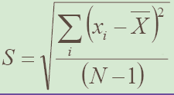
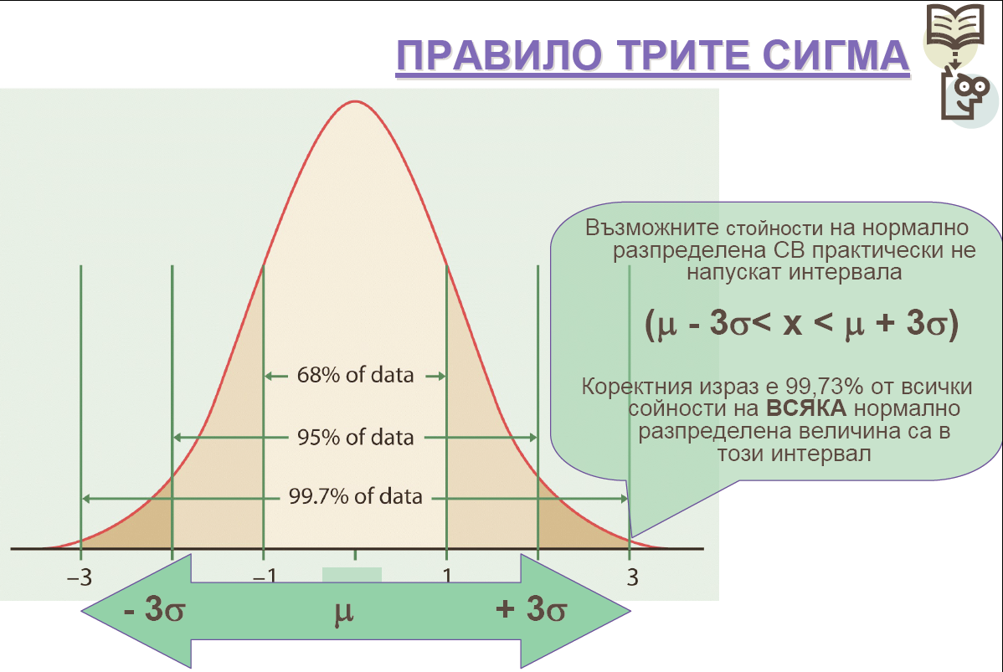
σ/S/ - средноквадратично отклонение
Ме - медиана на подгрупата
За подгрупа с обем n, стойностите на която Xi са подредени във възходящ или низходящ ред, медианата е централната стойност, ако n е нечетно, или средното на двете централни стойности, ако n е четно.

Slide 5
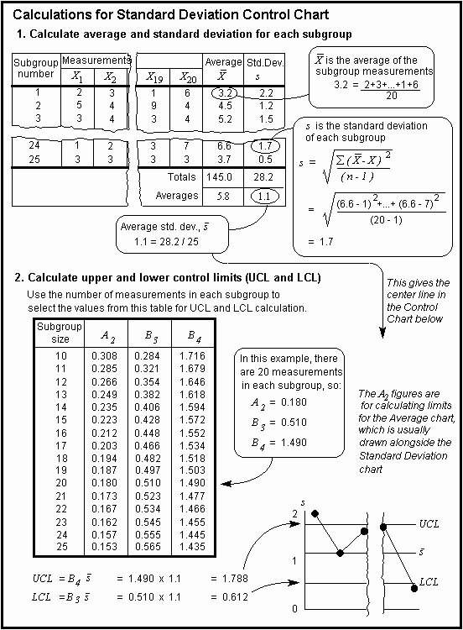

Slide 6
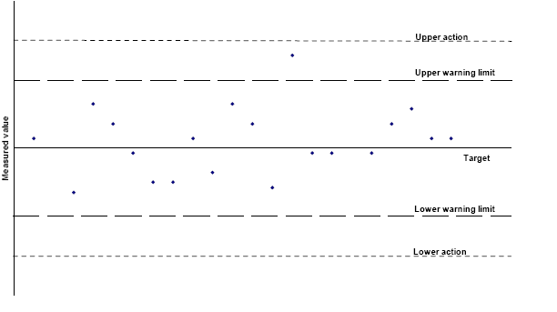
Контролни карти на Shewhart
Употреба на контролните карти на Shewhart
● Обикновено се използват граници ±2σ и ±3σ, базирани на определен брой точно повторени измервания.
● “Границите на действие” ±3σ указват, че 99,7% от стойностите попадат в този интервал, т.е. процесът е в статистическо управляемо състояние.
● “Предупредителните граници” ±2σ служат за указване на опасна ситуация за изхода на процеса от състоянието на статистическа управляемост.

Slide 7
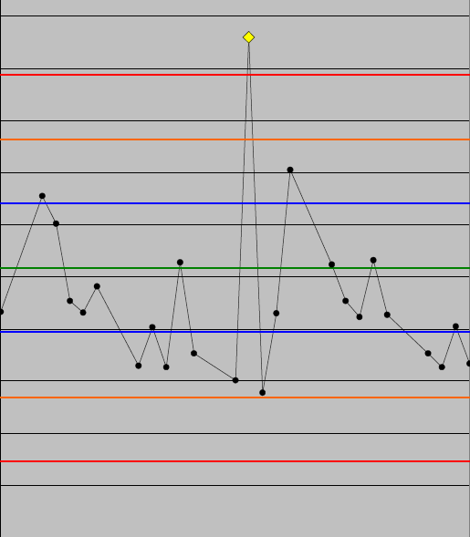
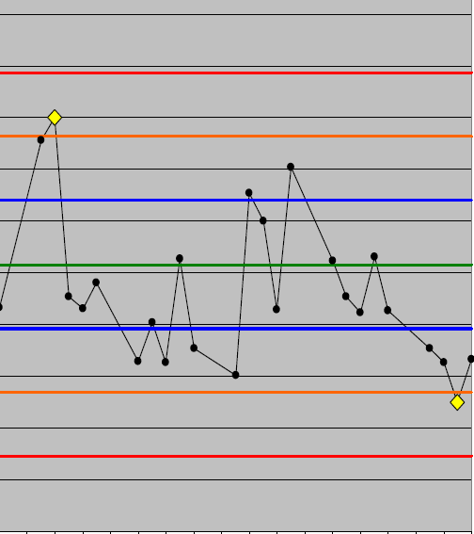
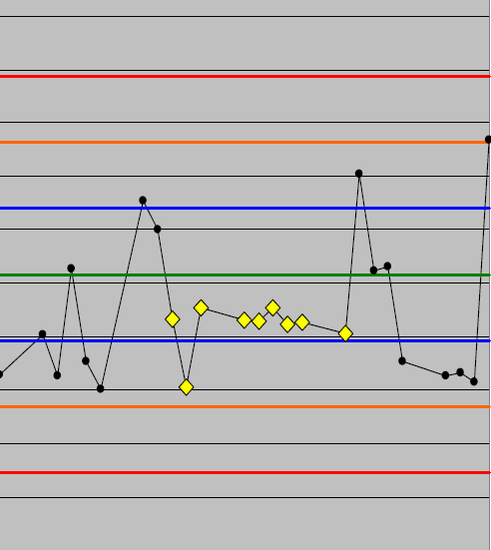
Графично представяне на резултатите от измерванията
Една точка извън границите ±3σ- изисква се незабавно действие, докато процесът е още под контрол.
Измeрванията трябва да се прекратят, докато причината за нарушаване на границите се идентифицира и коригира.
Извън границите ±2σ – ситуацията се нуждае от внимателно наблюдение.
Девет точки подред са от едната страна на целевата линия. Това може да е индикация за изместване на средната стойност. Работата може да продължи, но причината за промяната трябва да се идентифицира и границите да се променят, ако се налага.
Две от три последователни точки са в зона ±2σ или извън нея

Slide 8

Потенциалните проблеми могат да се предотвратят с превантивни действия
Контролните карти са лесни за употреба и интерпретация
Контролните карти са приложими към различни системи
Параметрите на процеса се определят с голяма достовернос

